Slide 1
Salih TÜRKOĞLU : Scrum Master/ Veritabanı
Ekip
Data Shredders
M. Furkan MÜLAYİM : Backend
Ökkeşcan KÜÇÜKÖNDER : Frontend
Yusuf BASATOGRUL : Developer/Veritabanı

Slide 2
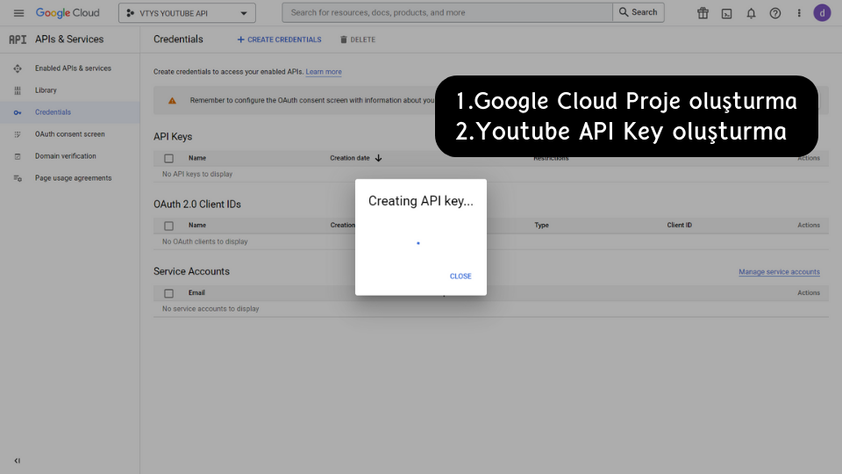

Slide 3
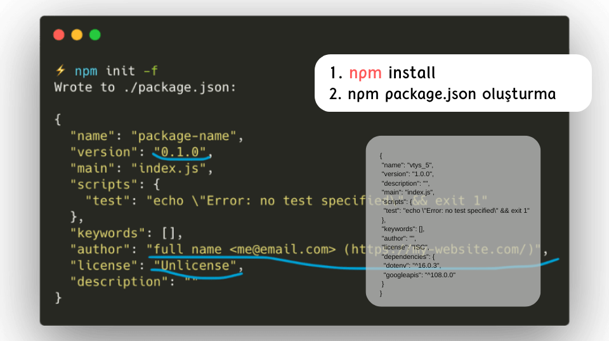

Slide 4
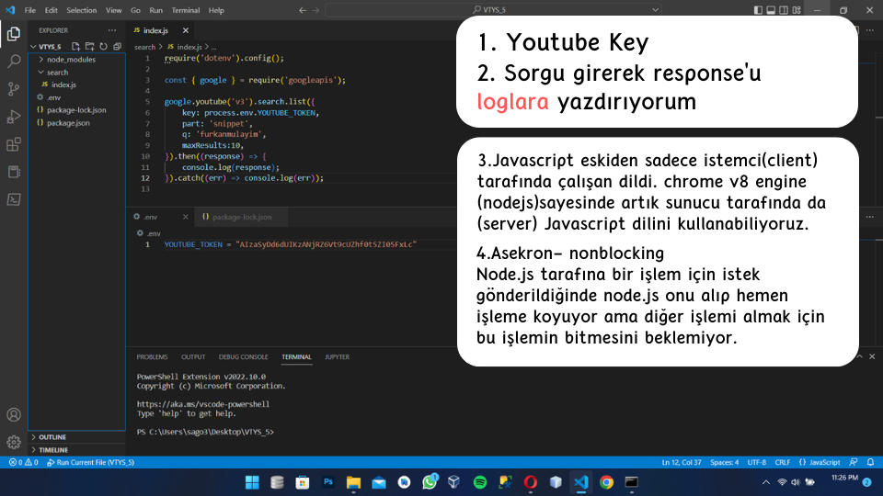

Slide 5
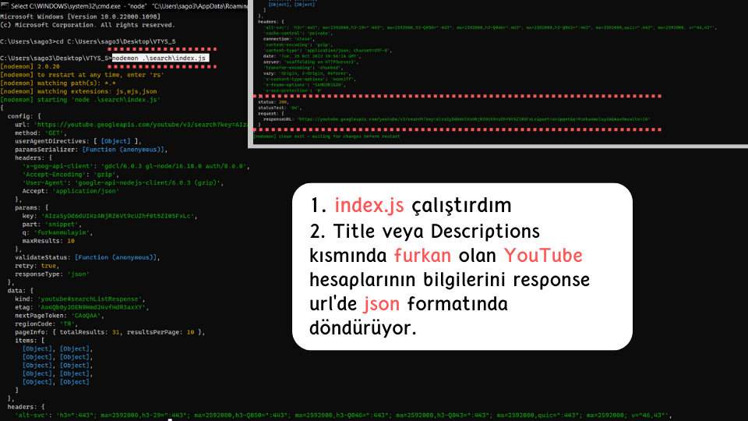

Slide 6
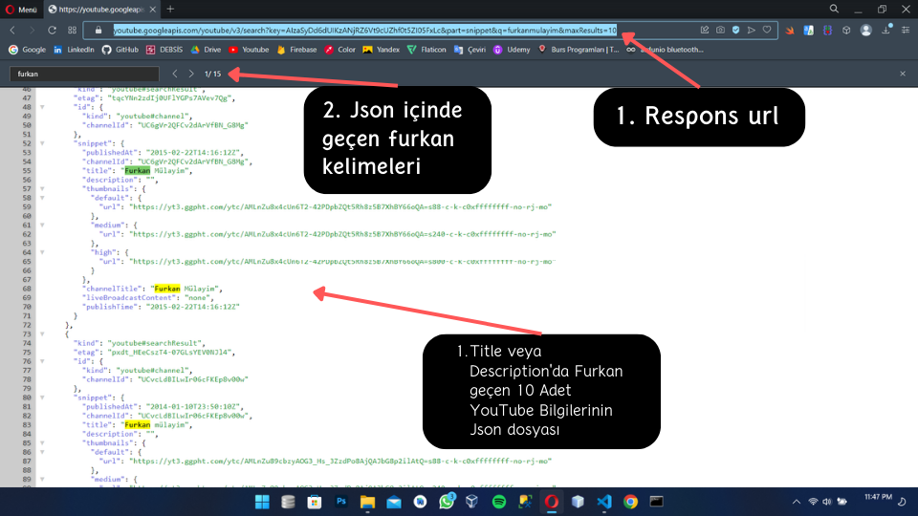

Slide 7

MySQL DEZAVANTAJLARI
Kullanıma bağlı olarak, büyük bellek depolaması gerektirir.
Depolanan işlemlerde hata ayıklama süreci kolay değildir.

Slide 8

mongoDB DEZAVANTAJLARI
İlişkisel veri tabanlarının aksine, manuel olarak yapılması gereken birleştirme ihtiyacı varsa, birden fazla sorgulama yapmanız gerekir.
Her belge için bir anahtar adı depolayarak MongoDB’nin daha yüksek bellek alanına ihtiyacı vardır. Bu nedenle de oldukça fazla sayıda yinelenen veriyle uğraşmanız gerekebilir.

Slide 9
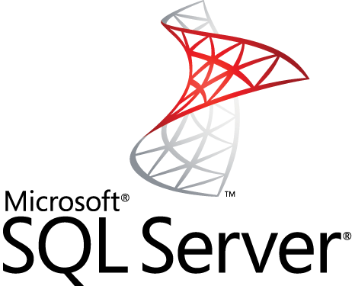
SQL SERVER DEZAVANTAJLARI
Alternatif bir ilişkisel veritabanı yönetim sistemi yerine Microsoft SQL Server kullanmanın en büyük dezavantajlarından biri, lisans seçeneklerinin oldukça pahalı olmasıdır. Yazılımı geliştirme veya eğitim amaçlı kullanmak ücretsiz olsa da, her türlü iş kullanımı bir lisans ücretine tabidir. Örneğin, SQL Server 2008 için, SQL Server Standard Edition, işlemci başına 7,171 $ tutarındadır. Microsoft web sitesine göre, SQL Server Datacenter sürümü işlemci başına 54.990 dolar. Kâr amaçlı web siteleri işleten küçük işletmeler ve bireyler için bu uygun değildir.

Slide 10

PEKİ NEDEN PostgreSQL?

Slide 11
PostgreSQL
PostgreSQL performansı, karmaşık sorguların yürütülmesini gerektiren sistemlerde en iyi şekilde kullanılır.
PostgreSQL, okuma ve yazma hızlarının çok önemli olduğu ve verilerin doğrulanması gereken büyük sistemlerde yaygın olarak kullanılmaktadır. Ayrıca, yalnızca coğrafi veri desteği, okuma kilidi olmayan eşzamanlılık ve benzeri (örneğin Oracle, SQL Server) gibi ticari çözümlerde kullanılabilen çeşitli performans optimizasyonlarını destekler.

Slide 12
Peki Framework Nedir?
Frameworkler bize, daha önceden hazırlanmış olan kod yığınları sunarlar.
Mesela bir navbar yapmak istediğinizde takip etmeniz/yapmanız gereken işlemler az çok belirlidir ve bunları yapmak durumundasınızdır. İşte frameworkler sizi bu iş yükünden bir nebze kurtararak, bazı hazır kodlar/yapılar üzerinde bu navbarı oluşturmanızı sağlar. Bu da işlem kolaylığı ve zaman tasarrufu demektir.
Medium’da bir makaleye göre Framework:
Framework geliştiricilerin kullandığı daha önceden hazırlanmış kütüphanelerin bulunduğu ve bu mevcut kütüphanelere sürekli olarak yenilerinin eklendiği yapıdır.
https://medium.com/kodcular/framework-nedir-4bb9b83981fd

Slide 13
Neden React Seçtik?
Angular, Typescript kullanılarak oluşturulmuş bir Javascript çerçevesidir, Reactjs ise bir Javascript kitaplığıdır ve JSX kullanılarak oluşturulmuştur.
Angular, çoğunlukla tek sayfalı uygulamalar ve aşamalı web uygulamaları gibi karmaşık kurumsal düzeyde uygulamalar oluşturmak için kullanılırken, React, sık değişken veriler içeren herhangi bir uygulamada UI bileşenleri oluşturmak için kullanılır.(https://www.simform.com/blog/angular-vs-react/#:~:text=Angular%20is%20a%20Javascript%20framework,app%20with%20frequently%20variable%20data.)
YouTube istatistikleri değişken yapıda olduğu ve oluşturacağımız website dinamik yapıda olacağı için React’ı tercih ettik.

Slide 14

React Nedir?
Reactjs, Facebook ekibi tarafından geliştirilmiş olan bir javascript frameworküdür.
İlk kez 2013 yılının mayıs ayında yayımlanmıştır.
React’ın Oluşturulma Sebepleri:
Diğer frameworklerin daha az kullanıcı arayüzü odaklı oluşu
Hata ve bugların zaman ve nakit kaybına sebebiyet vermesi
Anlık olarak değişen değerleri render etmek için diğer frameworklerin, komple sayfayı render etmesi bu yüzden işlem yoğunluğu oluşturması. React ile bu sorun ortadan kaldırılmış, sadece değişime uğrayan kısım/değer render edilmeye başlanmıştır.

Slide 15
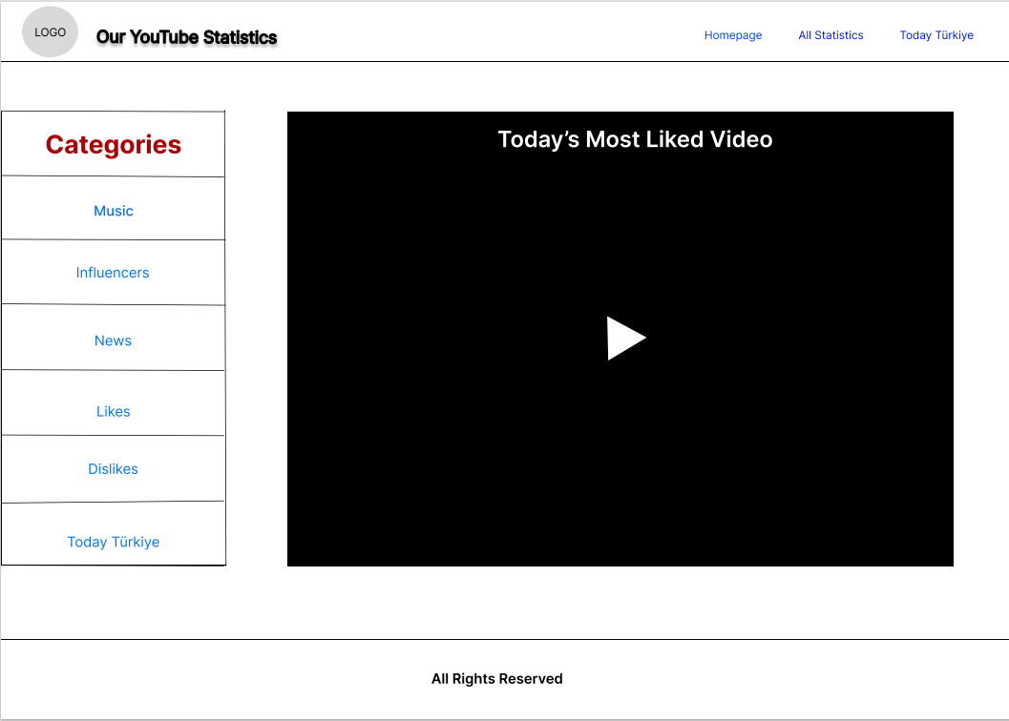
UI Taslağımız

Slide 16

TEŞEKKÜR EDERİZ…

